Slide 1
Zajęcia podnoszące kompetencje emocjonalno-społeczne
Temat: Motywacja i techniki motywacyjne

Slide 2
Czym jest motywacja?
Motywacja – to wszystkie mechanizmy odpowiedzialne za uruchomienie, ukierunkowanie, podtrzymywanie i zakończenie działania.
MOTYWACJA
WEWNĘTRZNA ZEWNĘTRZNA

Slide 3
Motywacja może mieć dwojaki charakter
wewnętrzny – wtedy będzie tendencją do podejmowania i kontynuowania działania ze względu na samą treść tej aktywności, np. ćwiczę codziennie, ponieważ chcę mieć kondycję fizyczną
zewnętrzny – w takim przypadku Twoje zaangażowanie w podejmowanie aktywności będzie wyznaczone przez czynniki zewnętrzne. Zachowanie będzie instrumentem do otrzymania pewnej nagrody, np. nagroda pieniężna.

Slide 4
Co na to Maslow*?
Według Maslowa* motorem ludzkiego działania jest zaspakajanie potrzeb w pewnej hierarchii:
Fizjologiczne
Bezpieczeństwa
Przynależności (więzi międzyludzkie)
Szacunku (zaufanie do siebie, akceptacja, szacunek i zaufanie innych)
Wiedzy i poznania
Estetyczne
Samorealizacji
*Abraham Harold Maslow – amerykański psycholog, autor teorii hierarchii potrzeb.

Slide 5
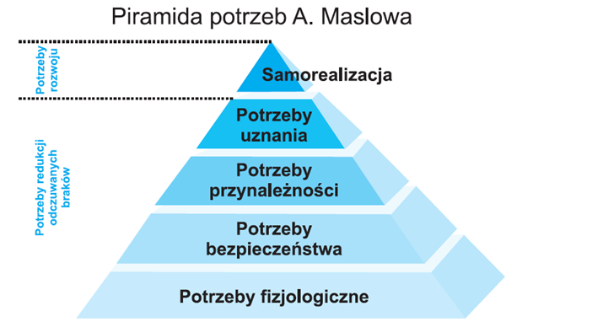

Slide 6
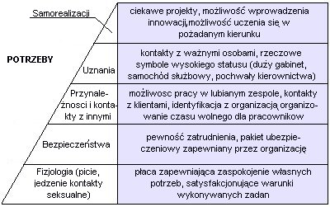

Slide 7
Potencjalne sprzeczności motywacji danej osoby
Przyciąganie z przyciąganiem - to sytuacja, w której człowiek jest zmuszony wybierać pomiędzy dwoma równie atrakcyjnymi możliwościami.
Unikanie z unikaniem – wtedy człowiek musi wybrać pomiędzy dwoma równie negatywnymi możliwościami (mniejsze zło)
Przyciąganie z unikaniem – sytuacja, w której ten sam cel ma pozytywne i negatywne cechy.

Slide 8
Czynniki wzbudzające motywacje:
niezaspokojone potrzeby fizjologiczne (muszą być zaspakajane niezwłocznie)
niezaspokojone potrzeby psychiczne (osamotnienie, odrzucenie, utrata pozycji społecznej)
zaktywizowane zainteresowanie
ciekawość
oczekiwania
marzenia i fantazje
plany i aspiracje

Slide 9
Techniki motywacji

Slide 10
Wyznaczanie celów
„Jeśli ktoś nie wie, do którego portu chce przypłynąć – żaden wiatr mu nie sprzyja” – Seneka
Przede wszystkim należy wyznaczyć cel, np. świadectwo z czerwonym paskiem na koniec roku.

Slide 11
Stały postęp jest lepszy od szybkich zrywów
Systematyczność, np. codziennie, czyli systematycznie się uczę, aby uzyskać mój cel-> świadectwo z czerwonym paskiem.

Slide 12
Dźwigaj więcej niż możesz
„Gdy człowiek stawia sobie granice tego, co zrobi, stawia sobie też granice tego, co może zrobić” Charles Schwab
Rywalizacja - to jedna z większych sił, która nas motywuje.

Slide 13
Technika otwartości
Opowiadaj o swoich celach i zamierzeniach
Postaw realny cel i ogłoś go światu.
Powiedz innym np. rodzicom, rówieśnikom jaki masz cel, na pewno pomogą Ci go uzyskać.

Slide 14
Dziękuję za uwagę.

